Slide 1
Изученая теория
Spring Security
JWT (JSON Web Tokens)
Работа с Email

Slide 2
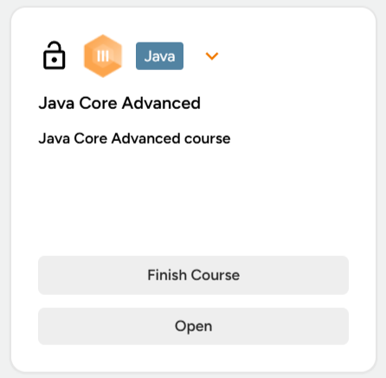
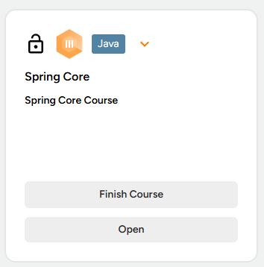
Пройден тест
Изучена теория

Slide 3






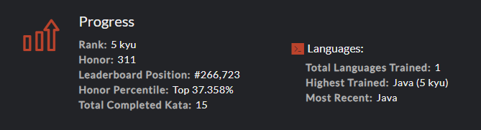

Slide 4
API для интернет-магазина
Восстановление пароля
Фильтрация и сортировка товаров
Корзина покупок
Оформление заказов
История заказов

Slide 5
Дальнейшие планы
Применение промокодов
Система рейтингов/отзывов
Избранные товары
Решение задач Codewars
Прохождение курсов MES

Slide 6
СПАСИБО ЗА ВНИМАНИЕ

